Slide 1

VILNIAUS MIESTO SAVIVALDYBĖS TARYBOS ANTIKORUPCIJOS KOMISIJA
Komisijos pirmininkas Vydūnas Sadauskas
Komisijos nariai:
Brigita Guobė, Sergej Popov, Liutauras Kazlavickas, Edita Šiško, Skirmantas Tumelis, Romasis Vaitekūnas, Daiva Sinkuvienė, Alfonsas Ambrazas, Jonas Viesulas, Eugenijus Bulavas
Komisijos sekretorė Gintarė Sladkevičiūtė

Slide 2

2022 M. GEGUŽĖS MĖN. - 2023 M. BALANDŽIO MĖN. VEIKLOS ATASKAITA

Slide 3

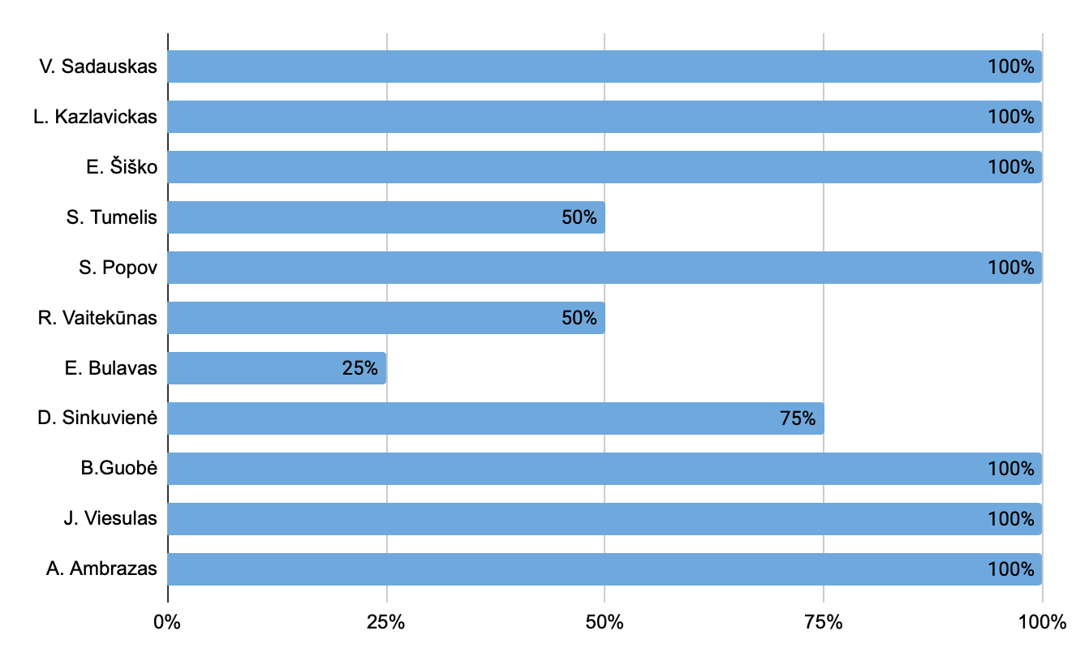
Antikorupcijos komisijos narių lankomumas (%)

Slide 4
Komisijos veikla
Per ataskaitinį laikotarpį suorganizuoti 4 Komisijos posėdžiai, apsvarstyti 26 klausimai.
Komisijos posėdžių kviestiniai dalyviai:
Vilniaus miesto savivaldybės administracijos darbuotojai;
Vilniaus miesto savivaldybės įmonių/įstaigų darbuotojai;
Skundų pareiškėjai.
Bendradarbiauta/kreiptasi į šias institucijas/įstaigas pagal nagrinėtus klausimus:
Vilniaus miesto savivaldybės administracija ir meras, UAB „Grinda“, Nacionalinė žemės tarnyba prie Žemės ūkio ministerijos

Slide 5
Komisijos veikla
Atlikti tyrimai:
1. DĖL ĮSTATYMO PAŽEIDIMŲ.
Rezultatai: Rekomenduota Savivaldybės administracijai įvertinti poreikį įsteigti Viešųjų pirkimų kontrolieriaus pareigybę, kurios funkcijos būtų aktualios tais atvejais, kai yra keičiamos Savivaldybės viešųjų pirkimų sutartys.
2. DĖL VILNIAUS MIESTO SAVIVALDYBĖS MERO REMIGIJAUS ŠIMAŠIAUS GALIMO PIKTNAUDŽIAVIMO VYKDANT SAVIVALDYBĖS PROJEKTUS.
Rezultatai: Pareiškėjui pateiktas atsakymas, supažindinantis su klausimo nagrinėjimo eiga ir informuojantis, jog įvertinus visą gautą medžiagą, tyrimas nutrauktas.
3. DĖL VILNIAUS MIESTO SAVIVALDYBĖS LĖŠŲ PANAUDOJIMO GRIGIŠKIŲ SENIŪNIJOJE.
Rezultatai: Kreiptasi į UAB „Grinda“ su prašymu laikytis Administracijos direktoriaus 2022 m. gegužės 2 d. įsakymu Nr. 30-1252/22 „Dėl Administracijos direktoriaus 2021 m. gruodžio 8 d. įsakymo Nr. 30-3108/21 „Dėl darbų, finansuojamų Seniūnijų aplinkos ir miesto plėtros programos lėšomis“ pakeitimo“ nustatytos tvarkos ir užtikrinti skaidrų darbų priėmimą bei apmokėjimą. Taip pat pateiktas siūlymas Savivaldybės administracijos direktorei, atsižvelgiant į Komisijos atliktą tyrimą, užtikrinti darbų priėmimo kontrolę, tikrinimą vietoje, 2022 m. gegužės 2 d. įsakymo Nr. 30-1252/22 „Dėl Administracijos direktoriaus 2021 m. gruodžio 8 d. įsakymo Nr. 30-3108/21 „Dėl darbų, finansuojamų Seniūnijų aplinkos ir miesto plėtros programos lėšomis“ pakeitimo“ laikymąsi.

Slide 6
Komisijos veikla
Atlikti tyrimai:
4. DĖL TERITORIJOS PLANAVIMO.
Rezultatai: Atsižvelgiant į tai, kad Vilniaus apygardos administracinis teismas priėmė pareiškėjos atsisakymą nuo skundo ir bylą nutraukė, o pareiškėja komisijai patvirtino skundo atsiėmimą, tyrimas buvo užbaigtas.
5. DĖL LR SPECIALIŲJŲ TYRIMŲ TARNYBOS IŠVADOS VILNIAUS MIESTO SAVIVALDYBĖJE STATYBĄ LEIDŽIANČIŲ DOKUMENTŲ IŠDAVIMO SRITYJE.
Rezultatai: Atsižvelgiant į tai, kad Savivaldybės administracija įgyvendino visus jai pateiktus LR Specialiųjų tyrimų tarnybos pasiūlymus, rekomenduota naujos sudėties Antikorupcijos komisijai laiko perspektyvoje patikrinti tvarkų įgyvendinimą praktikoje.

Slide 7
Komisijos veikla
Atlikti tyrimai:
6. DĖL VILNIAUS MIESTO SAVIVALDYBĖS PAREIGŪNŲ VEIKSMŲ NAGRINĖJANT SAVAVALIŠKAI UŽIMTOS VALSTYBEI PRIKLAUSANČIOS ŽEMĖS PRIE GYVENAMOJO NAMO KROKUVOS G. 11, VILNIUJE.
Rezultatai: pareiškėjas informuotas apie klausimo nagrinėjimo eigą; kreiptasi į Savivaldybės merą ir administraciją, siūlant spręsti klausimus, susijusius su daugiabučių namų kiemų tvarkymu, viešųjų erdvių įrengimu, automobilių parkavimu, atkreipiant dėmesį į nagrinėjimą situaciją; prašyta Savivaldybės administracijos atlaisvinti viešiems poreikiams nuo betoninių klombų žemės plotą Krokuvos g. 11.
DĖL GRUPINIO GYVENIMO NAMŲ GELVADIŠKIŲ G. 70.
Rezultatai: surinkta Antikorupcijos komisijai aktuali informacija, išklausyti atsakingi darbuotojai.

Slide 8
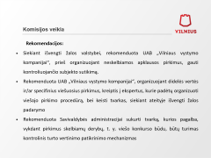
Komisijos veikla
Rekomendacijos:
Rekomenduota Savivaldybės administracijai įvertinti poreikį įsteigti Viešųjų pirkimų kontrolieriaus pareigybę, kurios funkcijos būtų aktualios tais atvejais, kai yra keičiamos Savivaldybės viešųjų pirkimų sutartys
Rekomenduota UAB „Grinda“ laikytis Administracijos direktoriaus 2022 m. gegužės 2 d. įsakymu Nr. 30-1252/22 „Dėl Administracijos direktoriaus 2021 m. gruodžio 8 d. įsakymo Nr. 30-3108/21 „Dėl darbų, finansuojamų Seniūnijų aplinkos ir miesto plėtros programos lėšomis“ pakeitimo“ nustatytos tvarkos ir užtikrinti skaidrų darbų priėmimą bei apmokėjimą.

Slide 9
Komisijos veikla
Rekomendacijos:
Rekomenduota Savivaldybės administracijos direktorei, atsižvelgiant į Komisijos atliktą tyrimą, užtikrinti darbų priėmimo kontrolę, tikrinimą vietoje, 2022 m. gegužės 2 d. įsakymo Nr. 30-1252/22 „Dėl Administracijos direktoriaus 2021 m. gruodžio 8 d. įsakymo Nr. 30-3108/21 „Dėl darbų, finansuojamų Seniūnijų aplinkos ir miesto plėtros programos lėšomis“ pakeitimo“ laikymąsi
Rekomenduota Korupcijos ir nusižengimų prevencijos skyriui šios tyrimo kryptys:
1. Įvertinti daugiau nei vieną kartą atmestų projektinių pasiūlymų netvirtinimo priežastis, išanalizuoti, ar atmetimo pagrindai nebuvo subjektyvūs.
2. Įvertinti socialinių įstaigų atrinkimo ir paslaugų įkainių nustatymo tvarkos skaidrumą.

Slide 10
Komisijos veikla
Rekomendacijos:
Rekomenduota Savivaldybės administracijai parengti aprašą (tvarką), reglamentuojantį žemės sklypo pagrindinės žemės naudojimo paskirties ir (ar) naudojimo būdo keitimo derinimą su Vilniaus miesto savivaldybės vyriausiuoju architektu, vyriausiuoju inžinieriumi bei Teisės grupe.
Rekomenduota Savivaldybės administracijai spręsti klausimus, susijusius su daugiabučių namų kiemų tvarkymu, viešųjų erdvių įrengimu, automobilių parkavimu bei atlaisvinti viešiems poreikiams nuo betoninių klombų žemės plotą Krokuvos g. 11.

Slide 11
Komisijos veikla
Rekomendacijos:
Rekomenduota Savivaldybės administracijai peržiūrėti tipinio dizaino kioskų (paviljonų) įrengimo Vilniaus miesto viešose vietose reikalavimus ir numatyti išimtis, kuomet leidžiama prekiauti, jei kioskas atitinka estetinius reikalavimus. Prieš priimant sprendimus dėl problemiškų kioskų, nuvykti į vietą.
Rekomenduota Savivaldybės administracijai Vilniaus miesto vandens tiekimo ir nuotekų tvarkymo infrastruktūros plėtros specialųjį planą viešinti tikslinėms grupėms.

Slide 12
Komisijos veikla
Apsvarstyta:
Antikorupcijos komisijos metinė veiklos ataskaita.
Apmokėjimo už darbą Komisijos nariams, kurie nėra Tarybos nariai, tvarka.

Slide 13
Komisijos veikla
Pradėti ir rekomenduojami tęsti naujos sudėties Antikorupcijos komisijoje tyrimai:
1. DĖL SITUACIJOS GRIGIŠKIŲ SENIŪNIJOJE.
2. DĖL VILNIAUS MIESTO SAVIVALDYBĖS IR UAB „VILNIAUS VANDENYS“ VYKDOMOS KVARTALINIŲ GERIAMOJO VANDENS TIEKIMO IR NUOTEKŲ TVARKYMO TINKLŲ PLĖTROS PARAIŠKŲ REITINGAVIMO BEI TAIKOMOS METODIKOS.
3. DĖL SOCIOKULTŪRINIŲ PASLAUGŲ, TEIKIAMŲ SENJORŲ AVILYJE.
4. DĖL KALĖDŲ EGLĖS VIEŠŲJŲ PIRKIMŲ.
5. DĖL ANTIKORUPCINIO TYRIMO ATLIKIMO.

Slide 14
Komisijos veikla
Pradėti ir rekomenduojami tęsti naujos sudėties Antikorupcijos komisijoje tyrimai:
6. DĖL FABIJONIŠKIŲ SAVARANKIŠKO GYVENIMO NAMŲ ADMINISTRACIJOS GALIMAI NETEISĖTŲ REIKALAVIMŲ.
7. DĖL GALIMAI KORUPCINIŲ VEIKŲ ATLIKIMO KEIČIANT ŽEMĖS SKLYPO PASKIRTĮ.

Slide 15
VILNIAUS MIESTO SAVIVALDYBĖS TARYBOS
ANTIKORUPCIJOS KOMISIJA

